Slide 1

मानसिक स्वास्थ्य को अनलॉक करना: उम्र सिर्फ एक संख्या है
सकारात्मक सोच अपनाएं और चालीस के बाद भी सफल रहें: मानसिक स्वास्थ्य यात्रा

Slide 2

विषयसूची
1
मन-शरीर संगति: 40+
5
अपने मानसिक स्वास्थ्य को बढ़ावा दें: सरल कदम
2
मिडलाइफ़ माइंड मैटर्स
3
हार्मोन और मानसिक स्वास्थ्य
4
अपनी पसंद को बंधन बनाना

Slide 3

मन-शरीर संगति: 40+
1.मानसिक मूल्यांकन
2.शारीरिक जीवन शक्ति
आंतरिक शक्ति विकसित करने और सकारात्मक जीवन के साथ व्यक्तिगत विकास को अपनाने के लिए साक्षात्कार का सामना करें।
सतत ऊर्जा और समग्र स्वास्थ्य के लिए अपने शरीर को चित्रांकन और पोषण पोषण से शुरू करें।
3.तनाव प्रबंधन
4.स्थिर संतुलन
तनाव को कम करें और आंतरिक शांति को बढ़ावा देने के लिए दैनिक अभ्यास और प्रतिस्पर्धा तंत्र को लागू करें।
मजबूत सुदृढ़ता और आंतरिक इंटरनैशनल के लिए मजबूत सुदृढ़ता, आत्म-जागरूकता और मजबूत अभिव्यक्ति को बढ़ावा देना।

Slide 4



मिडलाइफ़ माइंड मैटर्स
- लाभ
-नुकसान
आत्म-जागरूकता और व्यक्तिगत पुस्तकों की समझ में वृद्धि, जिससे अधिक प्रामाणिक जीवन और संतुष्टिपूर्ण संबंध निर्धारित होते हैं।
व्यक्तिगत विकास और पुनर्विकास का अवसर, नए जुनून और रुचियों का लक्ष्य, जिससे उद्देश्य की नई भावना पैदा होती है।
अनुभव के माध्यम से संगठन के कौशल में सुधार, जिससे तनाव और चिंता के प्रबंधन के लिए बेहतर तंत्र सक्षम हो सके।
छात्रावास, अचयनित में स्थिरता, या मित्र राष्ट्रों के पदों के कारण चिंता और अवसाद की संभावना बढ़ जाती है।
मध्य आयु में संकट का अनुभव और जोखिम बढ़ जाता है, जिसके आधार पर अध्यवसाय पूर्ण निर्णय और अशान्ति की भावना उत्पन्न होती है।
सामाजिक संतुलन की संभावना।

Slide 5
हार्मोन और मानसिक स्वास्थ्य
संस्थागत स्थिरता- स्थापित जीवन के विभिन्न चरणों में मनोदशा, चिंता और समग्र मानसिक को महत्वपूर्ण रूप से प्रभावित किया जाता है।
रजोनिवृत्ति से एस्ट्रोजेन में परिवर्तन होता है, जिससे महिलाओं में अवसाद, चिंता और अनिद्रा पैदा हो सकती है।
पुरुषों में टेस्टोस्टेरोन का स्तर कम होने से थकान, चिड़चिड़ापन, उत्साह में कमी और यहां तक ​​कि अवसाद के लक्षण भी हो सकते हैं।
स्वास्थ्य में सुधार, चिकित्सा और हार्मोन रिप्लेसमेंट (यदि उपयुक्त हो) में मानसिक बदलावों को शामिल करने में मदद की जा सकती है।

Slide 6
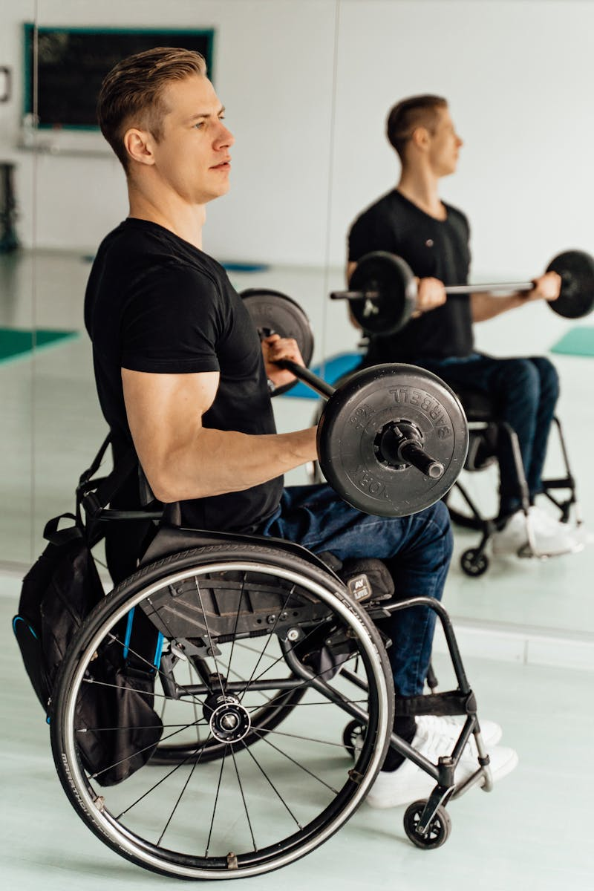
अपनी पसंद को बंधन बनाना
नकारात्मक विचारों को विचारधारा अपना दृष्टिकोण। अधिक सकारात्मक दृष्टिकोण के लिए सीमित खरीदारों को पहचानें और उन्हें चुनौती दें।
ध्यान केन्द्रित करके कृतज्ञता विकसित करें। साधारण अनैतिक की देखरेख करें और समग्र खुशी और कल्याण को बढ़ावा दें।
वर्तमान में बने रहने के लिए माइंडफुलनेस का अभ्यास करें। माइंडफुलनेस के सूत्र तनाव कम, ध्यान केंद्रित करें और उद्यमियों को बढ़ावा दें।
संस्था से वापस उभरने के लिए पोर्टफोलियो विकसित करें। प्रतियोगिता का सामना करने के तरीके और रणनीतियाँ सीखने के लिए प्रतियोगिता का सामना करना अधिक आसान है।
Photo by Pexels

Slide 7
अपने मानसिक स्वास्थ्य को बढ़ावा दें: सरल कदम
1.अपने शरीर को हिलाते हैं
2.अच्छी तरह से पोषण करें
नियमित व्यायाम से एंडोर्फिन नाइकी होता है, मूड अच्छा होता है और तनाव कम होता है। प्रतिदिन कम से कम 30 मिनट व्यायाम करने का...
शास्त्रीय आहार आपके मस्तिष्क को ऊर्जा देता है, जिससे मूड और व्यायाम कार्य प्रभावित होते हैं। संपूर्ण, अप्रसंस्कृत खाद्य उद्योग पर ध्यान।
3.नींद को प्राथमिकता देना
4.प्रतिदिन ध्यान करें
मानसिक स्पष्टता और साइंटिफिक के लिए पर्याप्त नींद बहुत जरूरी है। 7-9 घंटे की अच्छी नींद का लक्ष्य।
माइंडफुलनेस मेडिटेशन तनाव को कम करता है और आंतरिक शांति को बढ़ावा देता है। दिन में 5 मिनट भी करने से दिखा सकते हैं।

